Slide 1



Slide 2
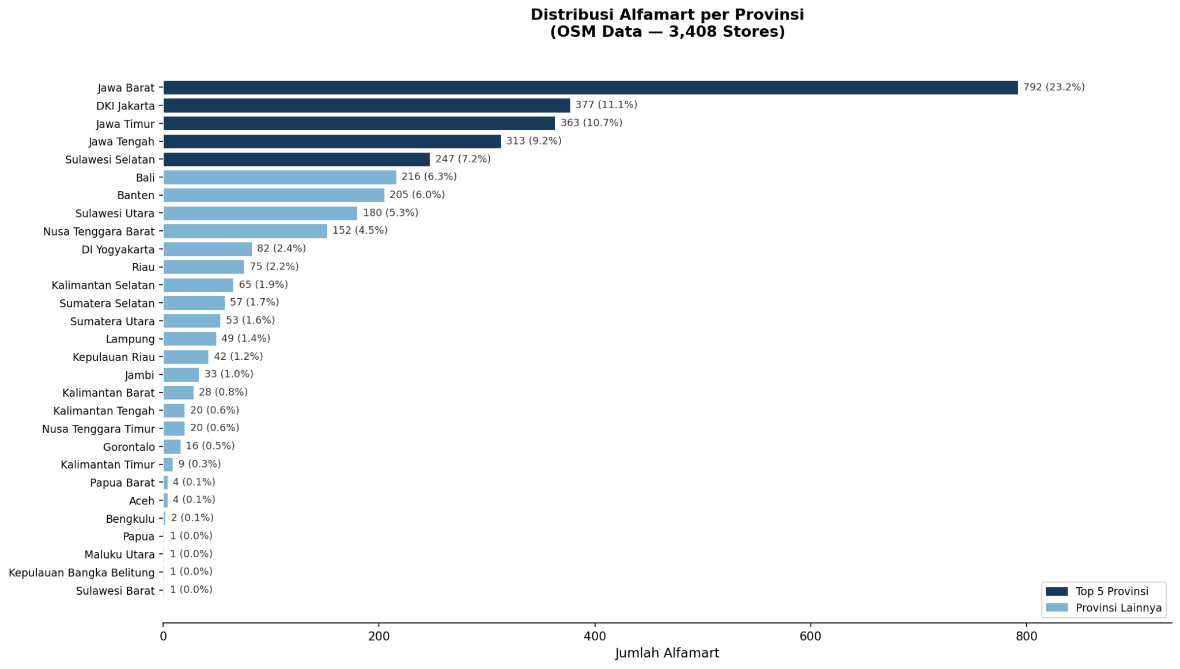
Alfamart sangat Jawa-centric — 60% network terkonsentrasi di 5 provinsi
Dari 3.408 stores yang terdeteksi, Jawa Barat (23.2%), DKI Jakarta (11.1%), Jawa Timur (10.7%), dan Jawa Tengah (9.2%) mendominasi. Ini bukan kebetulan — ini adalah zona pertempuran utama di mana QRISPay BukuWarung harus memiliki presence yang kuat, karena di sinilah volume transaksi terbesar terjadi.
Pulau Jawa : Medan Perang dengan competitor
Market Share di Pulau Jawa tetap harus di jaga, karena sekitar 60% kontribusi nasional ada di sini

Slide 3
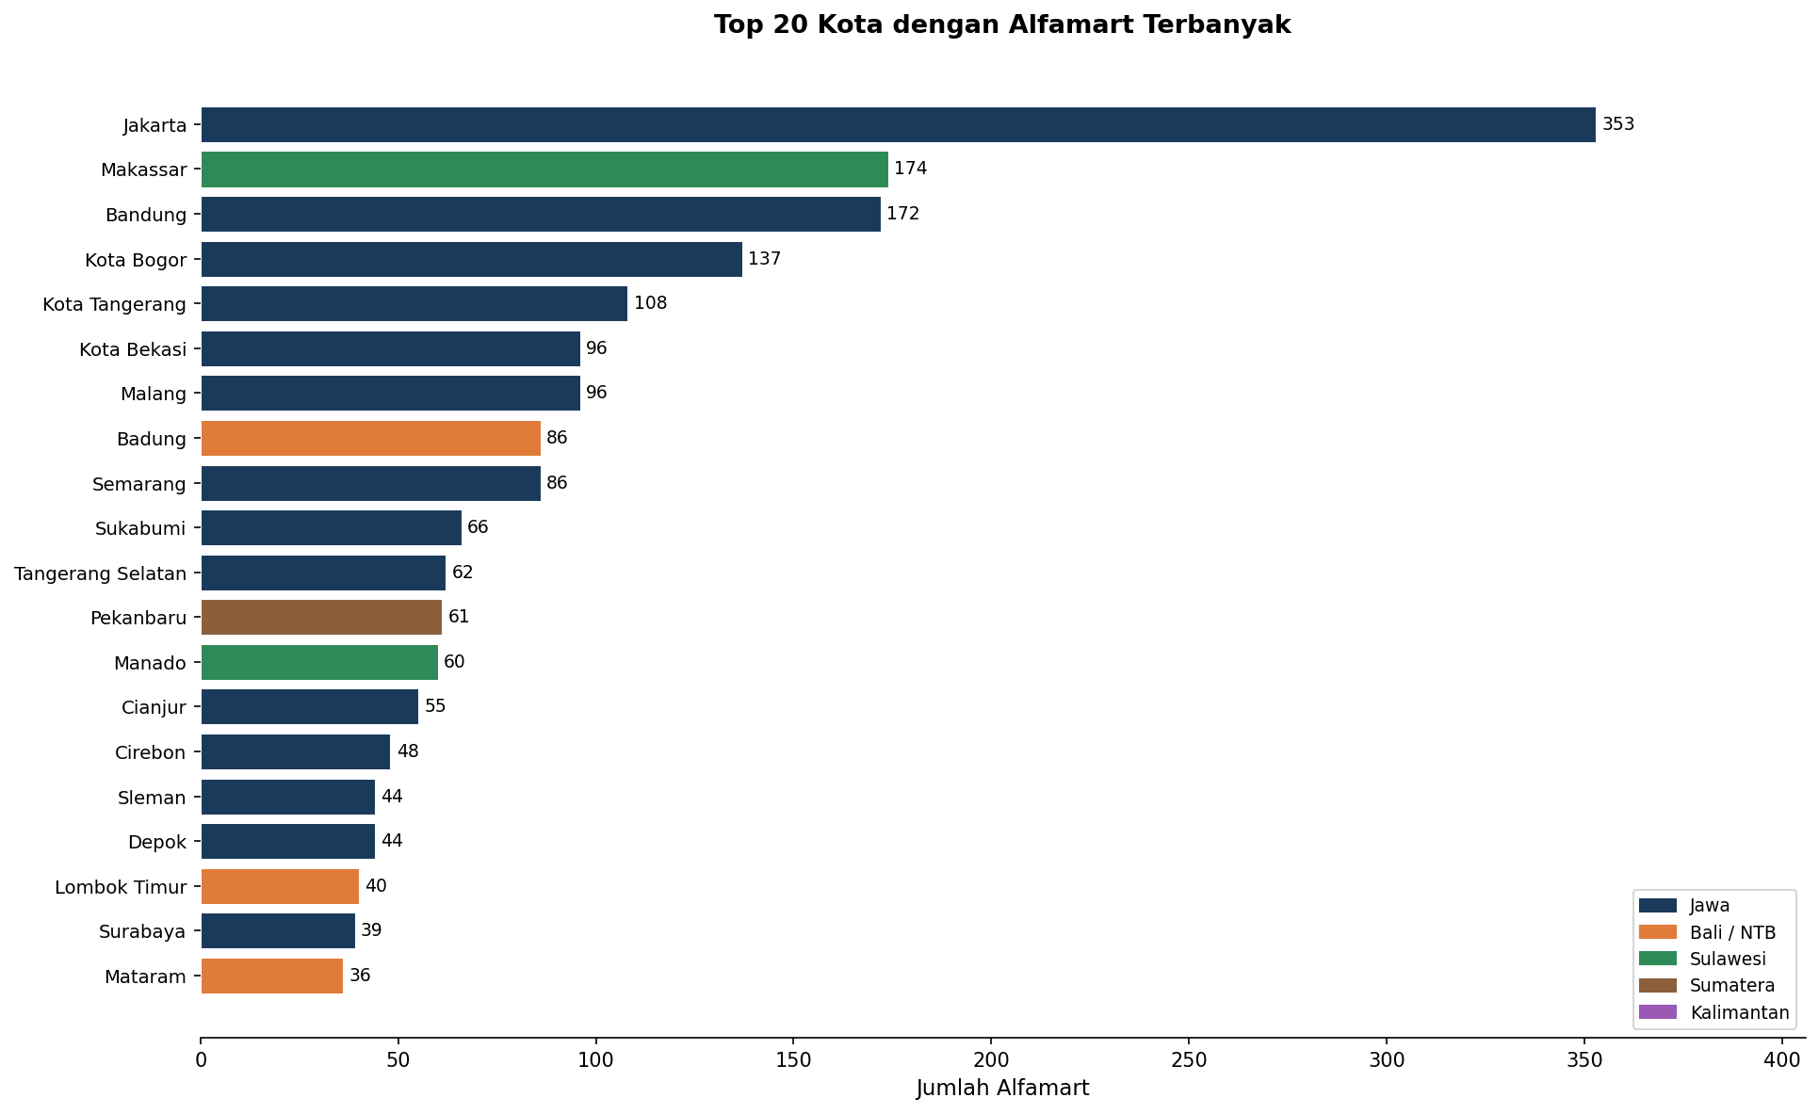
Di kota-kota besar Jawa, Alfamart sudah sangat dalam — QRISPay harus bersaing di level toko per toko
Seperti di Kota Bogor, Kota Bekasi dan Kota Bandung yang tidak terlalu besar saja, Alfamart sudah memiliki lebih dari kurang lebih 100 stores, dimana penetrasi nya sudah cukup besar dan densed di kota - kota di Pulau Jawa, dimana Jawa Barat menjadi salah satu penyumbang utama di Alfamart selaku kompetitor dari QrisPay BukuWarung.
Terlihat sekilas coverage Alfamart cukup besar di sini, namun QrisPay BukuWarung masih memiliki opportunity untuk expanding coverage, dimana sebagai contoh Jakarta dengan 353 Alfamart Stores masih belum cukup banyak apabila dibandingkan dengan Warung - Warung Masyarakat, di sini kita bisa ambil contoh coverage Warung Madura menjadi salah satu cara untuk mengalahkan coverage Alfamart, namun di sini kita memerlukan data sebaran Warung Madura.
Diferensiasi harus lewat onboarding experience, settlement speed, dan fee yang lebih kompetitif untuk merchant UMKM/Warung/Warung Madura di sekitar store Alfamart untuk bersaing dengan kehadiran Alfamart.

Slide 4
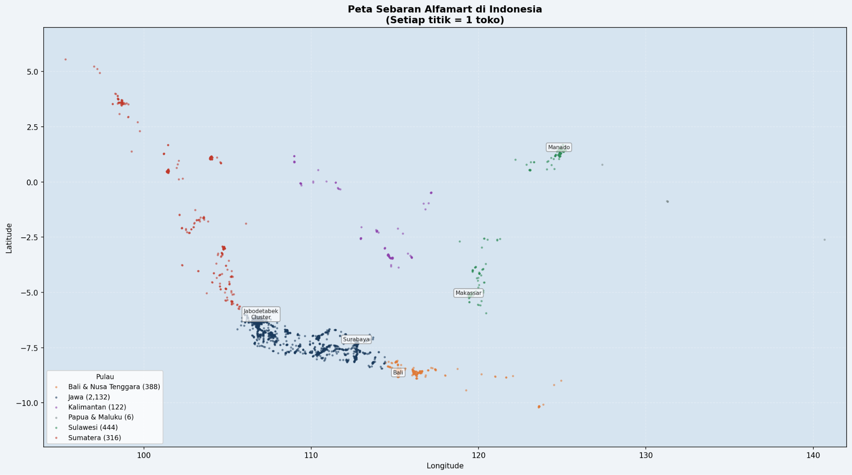
Makassar adalah kota Alfamart terbesar ke-2 di Indonesia — mengalahkan Bandung
Makassar (174 stores) nyaris setara Bandung (172). Sulawesi Selatan total 247 stores + Sulawesi Utara 180 stores = 427 stores — lebih banyak dari seluruh Jawa Tengah (313).
Di sini kita bisa melihat Alfamart mulai fokus untuk Market di luar pulau Jawa, dimana Makassar merupakan Kota terbesar di Indonesia Timur yang menjadi Hub Perdagangan terbesar di wilayah Timur Indonesia.
QrisPay BukuWarung memiliki kesempatan untuk melakukan penetrasi ke wilayah timur Indonesia seperti di Makassar, Bali dan Manado yang merupakan kota besar di Indonesia Timur, dimana market ini belum tercipta eklusifitas dan penetrasi Alfamart masih belom dense seperti di Pulau Jawa.
Kota - Kota yang bisa jadi prioritas di wilayah Timur Indonesia adalah: Makassar, Bali, Manado.

Slide 5
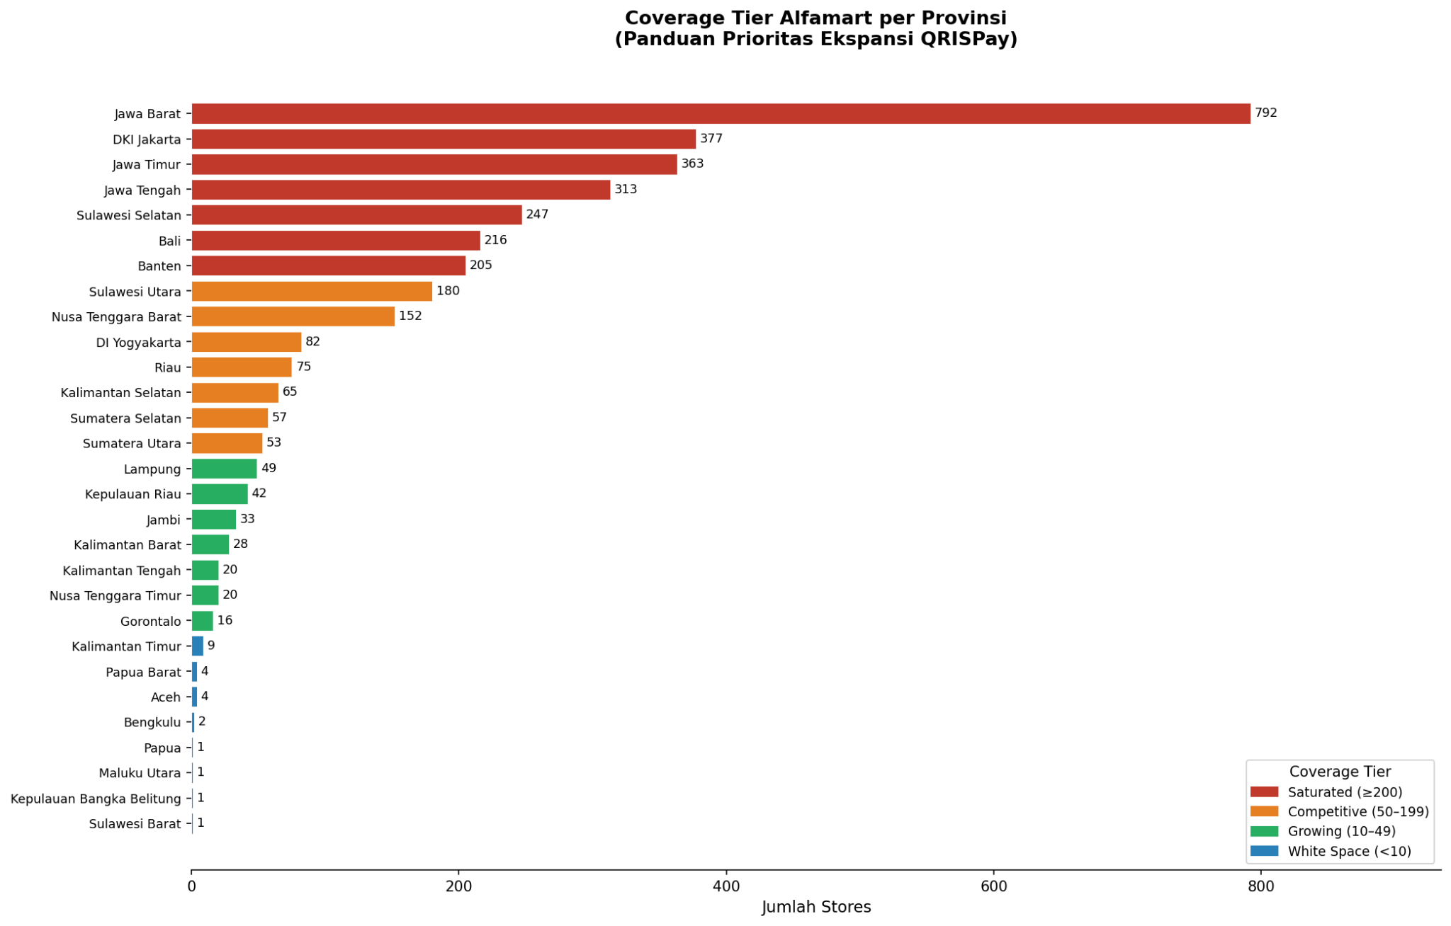
Kalimantan, Papua, dan Sumatera bagian dalam = terra incognita untuk Alfamart — first-mover wins
Menjadi Pionir:
Beberapa wilayah yang memiliki coverage Alfamart yang kecil bisa menjadi kesempatan QrisPay BukuWarung untuk hadir menjadi pionir
Kalimantan Timur bisa menjadi perhatian, kehadira IKN akan mendorong pertumbuhan ekonomi dan UMKM baru dalam 3–5 tahun ke depan di Kalimantan Timur.
Prioritas Growth:
Beberapa wilayah di papan tengah seperti Kalimantan Barat, NTT, dan lainnya bisa menjadi perhatian untuk di tingkatkan pertumbuhan QrisPay BukuWarung.
Penetrasi Alfamart di wilayah ini belum mature, QRISPay BukuWarung bisa bertumbuh bersama pasar dengan persaingan yang tidak terlalu ketat dengan kompetitor.
Di provinsi pionir dan prioritas growth ini QrisPay BukuWarung bisa menghadirkan keberadaan Field Sales Person untuk melakukan penetrasi akusisi merchant dimana penetrasi Alfamart yang belum mature ini bisa menjadi kesempatan kita untuk menjadi market leader di wilayah - wilayah tersebut.

Slide 6
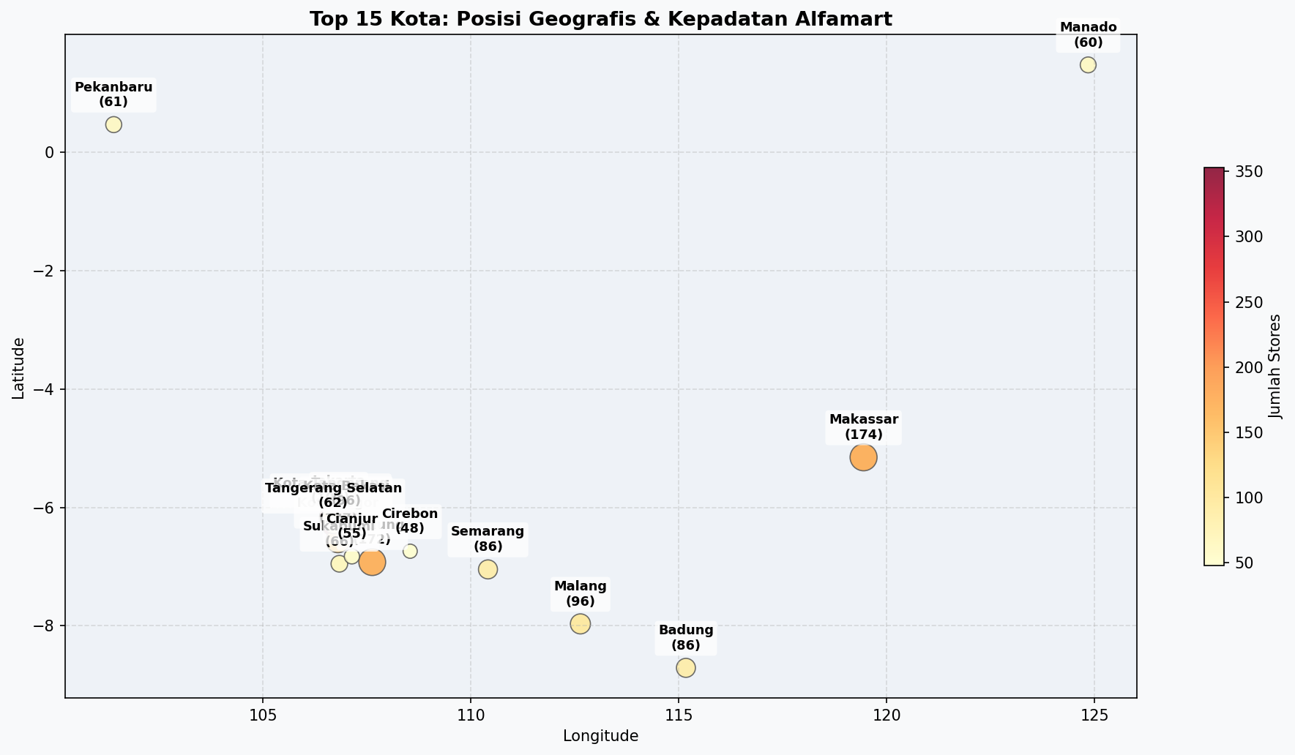
86 stores di pulau kecil = density tertinggi per km², tapi ini bukan sekedar volume
Bali terutama di Kabupaten Badung bukan hanya angka stores yang besar. Bali memiliki potensi high average transaction value karena tourist spending, hospitality, dan F&B premium. Badung saja (area Seminyak–Kuta–Nusa Dua) punya 86 stores.
Kota Malang di sini bisa menjadi perhatian juga sama seperti Kabupaten Badung, dimana Kota Malang merupakan Kota Pelajar yang memiliki potensi high frequency transaction dari para pelajar dengan basket size yang lebih kecil.
Target merchant di sekitar store Alfamart— mereka butuh QRIS tapi tidak punya akses onboarding mudah ke Alfamart, QrisPay BukuWarung bisa menjadi solusi untuk mereka.
Bali sebagai showcase case study — kalau QRISPay BukuWarung bisa capture merchant di Bali dengan tourist traffic, ini powerful point.

Slide 7
Not all provinces are equal, fokus sumber daya berdasarkan tier
Strategi Defensive untuk Jabodetabek, Jawa Barat, Jawa Timur : User Experience, Platform service, and Cheaper Fee bisa menjadi strategi bertahan melawan kompetitor di sini.
Strategi Compete untuk Sulawesi Selatan, Bali, NTB, Sulawesi Utara : On-Boarding yang agresif, karena kehadiran kompetitor di sini belum terlalu masif.
Strategi Growing untuk Sumatera (Medan, Palembang, Pekanbaru), Kalimantan Selatan : Kehadiran Field Sales bisa menjadi faktor pertumbuhan penetrasi QrisPay BukuWarung di wilayah ini.
Strategi Pionir untuk Kalimantan Timur, Aceh, Papua, Maluku : Di sini adalah strategi jangka panjang, di mana menjadi pionir di wilayah ini adalah investasi jangka panjang yang akan terlihat hasil nya di kemudian hari.
Alfamart sudah menancapkan jaringan di 28 provinsi. QRISPay BukuWarung tidak harus melawan di semua front, menangkan Jawa dengan diferensiasi, kuasai Sulawesi sebelum terlambat, dan jadilah satu-satunya pemain payment di Kalimantan Timur sebelum IKN mengubah peta ekonomi Indonesia Timur.

